Slide 1
Abecedario
Presentation PowerPoint
Incluye tu presentación personal en caso que sea necesario.

Slide 2
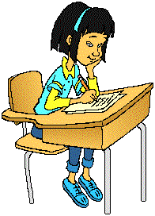
Mercury
Mercury is the closest planet to the Sun and smallest one
Venus
It has a beautiful name and is the second planet from the Sun
Saturn
Saturn is a gas giant, composed mostly of hydrogen and helium
Jupiter
Jupiter is actually the biggest planet in the Solar System

Slide 3

Las letras minúsculas son:
a,b,c,ch,d,e,f,g,h,i,j,k,l,ll,mn,ñ,o,p,q,r,rr,s,t,u,v,w,x,y,z.

Slide 4
¿Cuáles son las consonantes?
Bb, Cc, Ch ch, Dd, Ff, Gg, Hh, Jj, Kk, Ll, Mm, Nn, Ññ, Pp, Qq, Rr, Rr rr, Ss, Tt, Vv, Ww, Xx, Yy, Zz.

Slide 5
¿Cuáles son las vocales?
Aa, Ee, Ii, Oo, Uu.

Slide 6
El Abecedario

Slide 7

avión

Slide 8
barco

Slide 9
caballo

Slide 10
dona

Slide 11
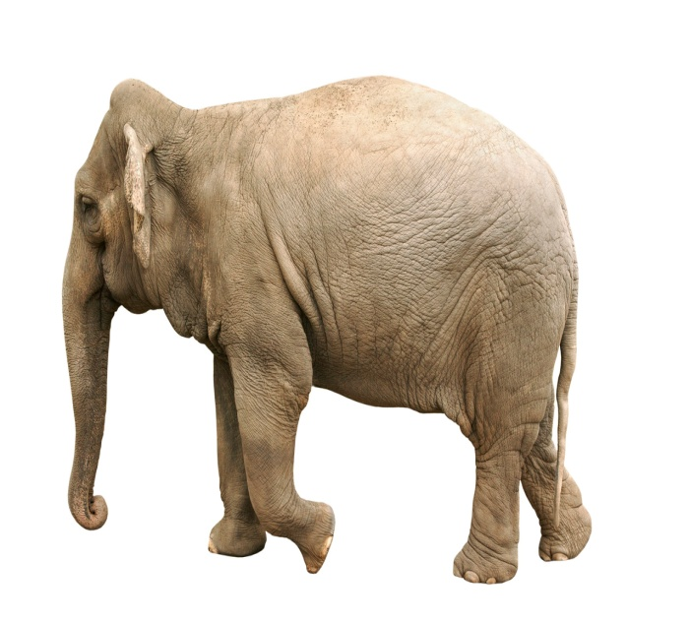
elefante

Slide 12
flor

Slide 13
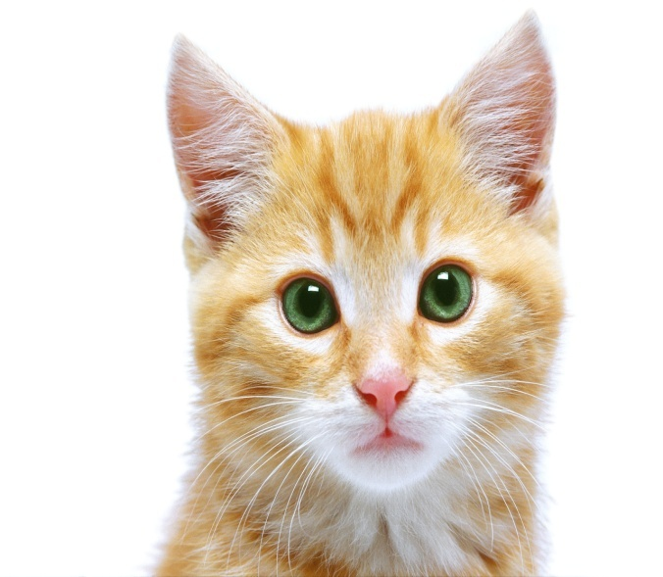
gato

Slide 14
hoja

Slide 15
indio

Slide 16
jabón

Slide 17
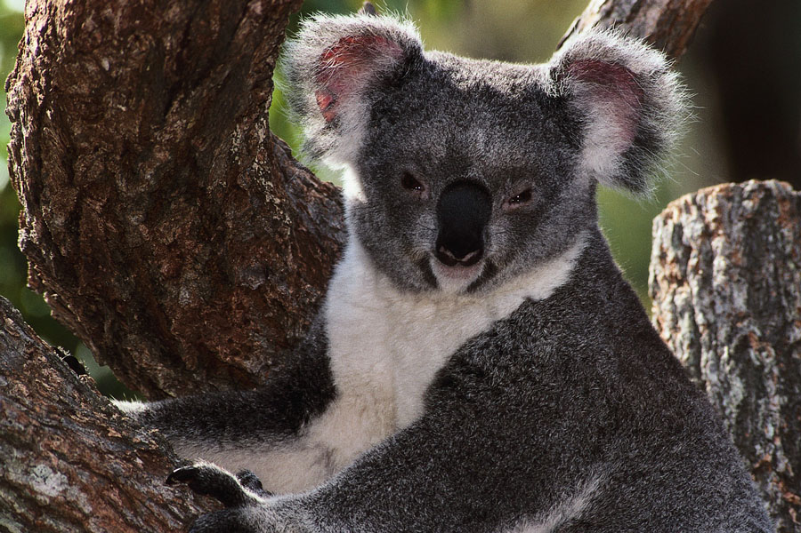
koala

Slide 18
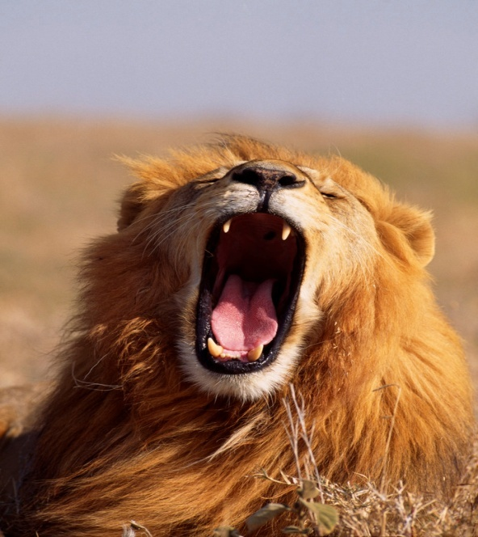
león

Slide 19
mariposa

Slide 20
nido

Slide 21
ñoño

Slide 22
oso

Slide 23
perro

Slide 24
queso

Slide 25

rosa

Slide 26
cotorra

Slide 27
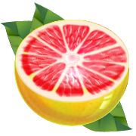
toronja

Slide 28
uva

Slide 29
vaca

Slide 30
Wilma

Slide 31
xilófono

Slide 32
yate

Slide 33
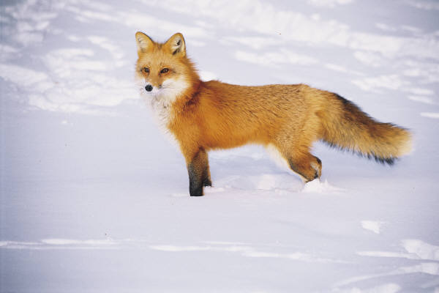
zorro
https://www.plantillaspower-point.com/

Slide 34
https://www.plantillaspower-point.com/

Slide 36
Fully Editable Icon Sets: A

Slide 37
Fully Editable Icon Sets: B

